Slide 1


ROZLICZENIE SUBWENCJI PFR
WIOSEK O UMORZENIE
TARCZA 1.0
DLA MIKROFIRM

Slide 2


Przed złożeniem oświadczenia o rozliczeniu:
Otrzymasz w bankowości elektronicznej propozycję PFR w zakresie wysokości subwencji finansowej podlegającej zwrotowi. Będzie to wstępnie uzupełniony formularz oświadczenia o rozliczeniu. Nie wszystkie pola formularza będą jednak uzupełnione, niektóre będą wymagały wypełnienia przez beneficjenta
Przeczytaj propozycję PFR dotyczącą rozliczenia
Wyjaśnij rozbieżności w rejestrach publicznych - jeżeli występują i dokonaj korekt
Popraw dane, jeżeli są nieprawidłowe
Sprawdź i podaj spadek przychodów ze sprzedaży
Sprawdź/popraw kody PKD
Podpisz oświadczenie z wykorzystaniem narzędzi autoryzacyjnych w bankowości elektronicznej

Slide 3
Przed złożeniem oświadczenia o rozliczeniu:
Pamiętaj:
Na początku, po otrzymaniu tej propozycji PFR, będziesz mógł się z nią tylko zapoznać, co oznacza, że nie będziesz miał możliwości natychmiastowego podpisania tej wstępnej wersji oświadczenia o rozliczeniu i jego złożenia. Możliwość edytowania propozycji PFR uzyskasz dopiero od dnia, w którym zacznie biec termin na złożenie przez Ciebie oświadczenia o rozliczeniu subwencji.
Przed złożeniem oświadczenia o rozliczeniu:
Oświadczenie o rozliczeniu subwencji finansowej masz obowiązek złożyć nie wcześniej niż pierwszego dnia po upływie 12 miesięcy liczonych od dnia wypłacenia Ci subwencji finansowej oraz nie później niż w terminie 10 dni roboczych od upływu 12 miesięcy liczonych od dnia wypłacenia Ci subwencji finansowej.

Slide 4
Warunki umorzenia 100% subwencji finansowej
Nieprzerwane prowadzenie działalności gospodarczej w każdym czasie od daty przyznania subwencji do daty wydania decyzji przez PFR.
Nieposiadanie statusu przedsiębiorstwa znajdującego się w trudnej sytuacji w rozumieniu art. 2 pkt 18 Rozporządzenia Pomocowego na dzień 31 grudnia 2019.
  Działalność faktycznie wykonywana oraz ujawniona w CEIDG albo rejestrze przedsiębiorców KRS wg stanu na dzień 31 grudnia 2019 obejmuje co najmniej jeden ze wskazanych rodzajów działalności, sklasyfikowanych zgodnie z 54 kodami PKD.
  Odnotowanie spadku przychodów ze sprzedaży o min. 30% w wybranym okresie:
      1 kwietnia – 31 grudnia 2020 r. w stosunku do 1 kwietnia – 31 grudnia 2019 r.
    lub
      1 października – 31 grudnia 2020 r. w stosunku do 1 października – 31 grudnia 2019 r.

Slide 5
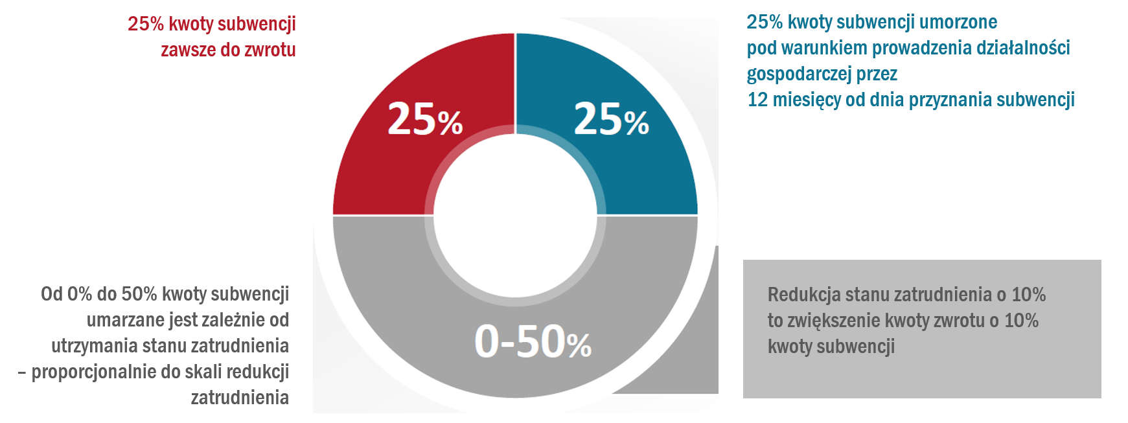
Jeśli nie jesteś przedsiębiorcą uprawnionym do 100% umorzenia subwencji finansowej (dot. to przedsiębiorców prowadzących działalność gospodarcza w wymienionych w regulaminie PFR kodach PKD), to maksymalne umorzenie, na jakie możesz liczyć, wynosi 75% otrzymanej subwencji.
Warunki umorzenia subwencji

Slide 6
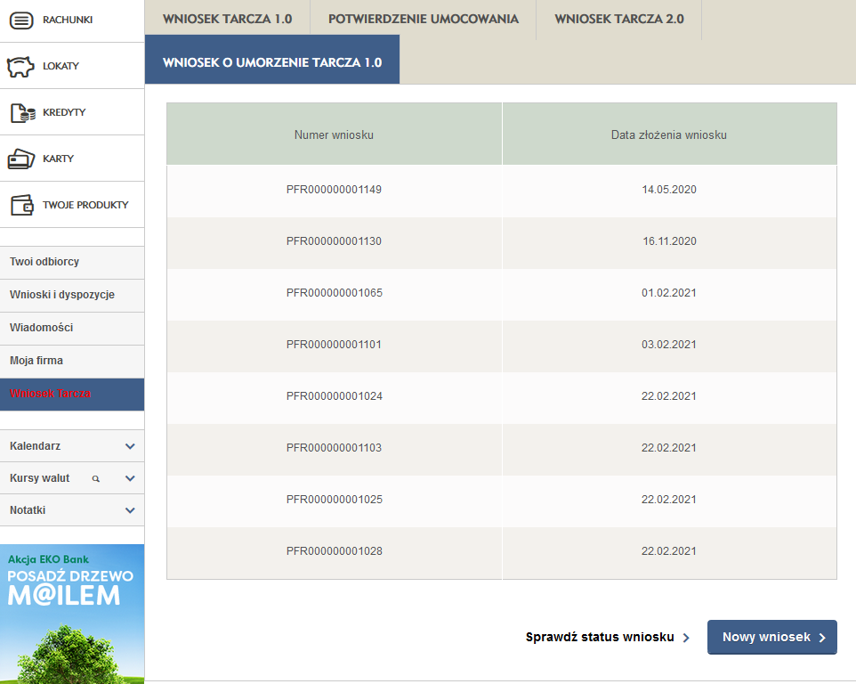
Wniosek o umorzenie dla MIKROFIRM – czynności do wykonania
1
Aby złożyć Wniosek o umorzenie Tarcza 1.0 lub sprawdzić status Wniosku należy w menu bocznym wybrać przycisk „Wniosek Tarcza”.
2
W celu złożenia Wniosku o umorzenie Tarcza 1.0 przejdź do zakładki „Wniosek o umorzenia Tarcza 1”.
3
Aby wejść na Wniosek należy wcisnąć przycisk „Nowy Wniosek”.

Slide 7
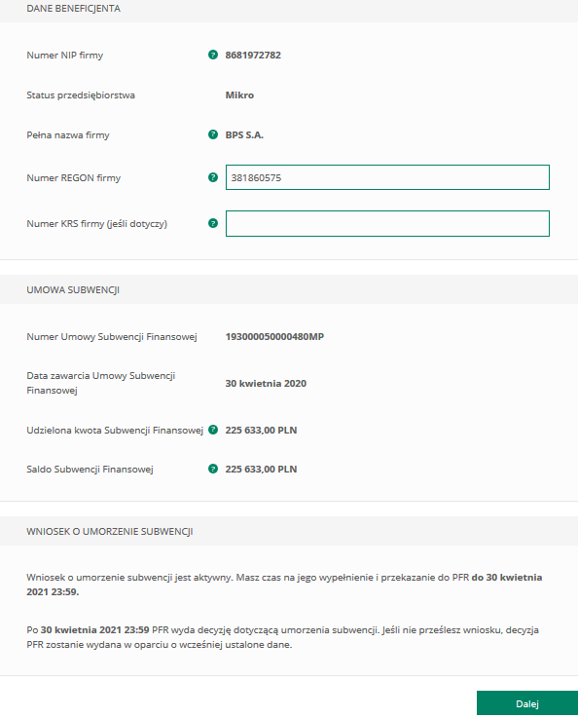
Wniosek o umorzenie dla MIKROFIRM – czynności do wykonania
Uwaga!
Formularz jest częściowo wypełniony przez PFR danymi z Umowy Subwencji Finansowej, danymi które uzyskał w trakcie trwania Umowy oraz z zewnętrznych baz np. US, ZUS.
4
5
Pola znajdujące się w ramkach można edytować.
Po wybraniu ikonki znaku zapytania „?” wyświetlą się podpowiedzi w zakresie wymaganych danych w ramach danego pola.
6
Informacja, do kiedy wniosek jest aktywny do edycji oraz kiedy może być wydana przez PFR decyzja umorzeniowa.
7
Po wybraniu przycisku „Dalej” zostaniesz przekierowany na kolejny ekran.

Slide 8
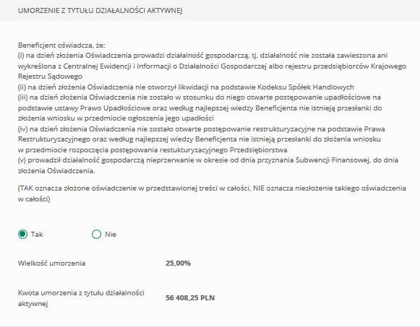
Wniosek o umorzenie dla MIKROFIRM – czynności do wykonania
8
Należy wybrać odpowiednią odpowiedź.
Zaznaczenie przycisku „Nie”, będzie oznaczało, że firma nie jest aktywna w rozumieniu założeń programowych PFR. Wówczas do zwrotu będzie wskazana przez PFR cała kwota otrzymanej subwencji finansowej, niezależnie od spełnienia innych kryteriów programowych.

Slide 9
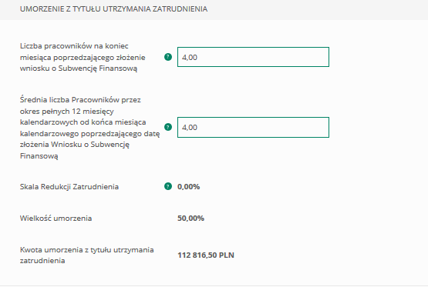
Wniosek o umorzenie dla MIKROFIRM – czynności do wykonania
9
Jeśli na dzień wypełniania wniosku wartości są inne niż wykazane przez PFR, należy rozbieżności wyjaśnić w instytucjach zewnętrznych i dokonać odpowiednich korekt we wniosku.
Po zaznaczeniu ikonki znaku zapytania „?” wyświetlą się podpowiedzi w zakresie wymaganych danych w ramach danego pola.

Slide 10
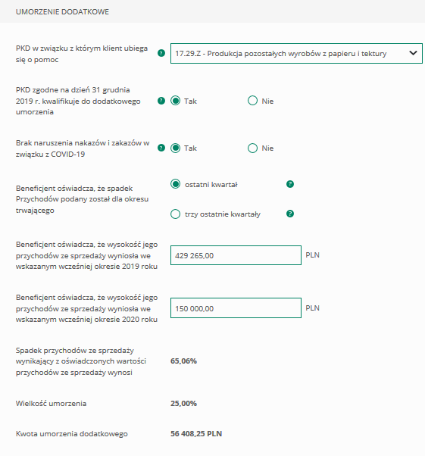
Wniosek o umorzenie dla MIKROFIRM – czynności do wykonania
10
WAŻNE
Aby otrzymać dodatkowe 25% umorzenia powinny być spełnione łącznie trzy warunki:
Posiadać określony przez PFR kod PKD (54 kody)
Nie naruszyć nakazów i zakazów w związku z COVID – 19
Osiągnąć spadek przychodów ze sprzedaży w wybranym okresie na poziomie co najmniej 30%.
Należy rozwinąć listę i odnaleźć właściwy kod PKD
Odznaczyć właściwy check-box
Wypełnić część dotyczącą spadku przychodów
Po zaznaczeniu ikonki znaku zapytania „?” wyświetlą się podpowiedzi w zakresie wymaganych danych w ramach danego pola.

Slide 11
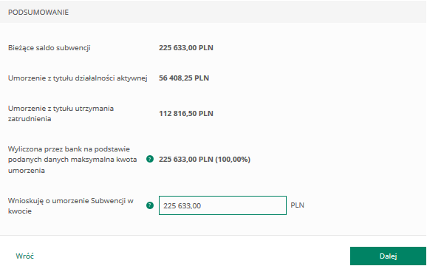
Wniosek o umorzenie dla MIKROFIRM – czynności do wykonania
11
W podsumowaniu widać kwoty wyliczone z dwóch głównych części z których można otrzymać 75% kwoty umorzenia subwencji finansowej.
Wypełnienie części wniosku „umorzenie dodatkowe” umożliwia otrzymania umorzenia w 100%.
Na podstawie danych wypełnionych w ramach poszczególnych części wniosku zostaje wyliczona kwota umorzenia subwencji finansowej.
Po wybraniu przycisku „Wróć” zostaniesz przekierowany na poprzedni ekran.
Po wybraniu przycisku „Dalej” zostaniesz przekierowany na kolejny ekran.

Slide 12
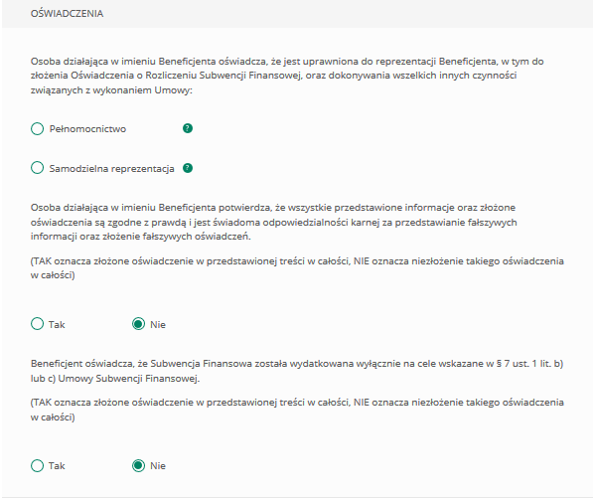
Wniosek o umorzenie dla MIKROFIRM – czynności do wykonania
12
Należy wybrać odpowiednią odpowiedź.
Po zaznaczeniu ikonki znaku zapytania „?” wyświetlą się podpowiedzi w zakresie wymaganych danych w ramach danego pola.
W przypadku, gdy osoba działająca w imieniu beneficjenta będzie reprezentować go na podstawie pełnomocnictwa, pełnomocnictwo to nie będzie przekazywane wraz z oświadczeniem o rozliczeniu, ale jego przedłożenie może być wymagane w przypadku kontroli ze strony PFR.
W przypadku zaznaczenia pół na NIE, nie będzie można przejść wniosku dalej, ponieważ brak spełnienia tych wymogów uniemożliwia umorzenie przez PFR subwencji.

Slide 13
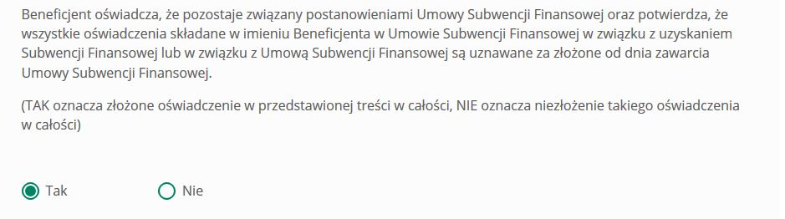
Wniosek o umorzenie dla MIKROFIRM – czynności do wykonania
Przedsiębiorco jeśli nie złożyłeś do Banku w wymaganym terminie dokumentów potwierdzających Twoje umocowanie do zawarcia umowy subwencji finansowej , lub jeśli dostarczone dokumenty nie spełniły kryteriów określonych przez PFR , będziesz zobowiązany do wypełnienia poniższego oświadczenia.
Jeśli zaznaczysz pole na TAK – będzie to oznaczać, że jesteś w posiadaniu dokumentów potwierdzających Twoje umocowanie do zawarcia umowy subwencji finansowej – pełnomocnictwo lub oświadczenie retrospektywne i/lub wydruk z CEIDG, odpis z KRS. Dokumenty te należy dostarczyć do Banku niezwłocznie po wysłaniu oświadczenia do PFR.
UWAGA:
Zaznaczenie pola na NIE uniemożliwi przejście wniosku dalej.
Uwaga:
W przypadku rolników, niepublicznych szkół, placówek, zespołów (o których mowa w art. 182 ustawy Prawo oświatowe oraz inne formy wychowania przedszkolnego), niepublicznych uczelni, kościelnych osób prawnych i ich jednostek organizacyjnych, wystarczy jedynie wyplenienie takiego oświadczenia na TAK.
Podmioty te nie są zobowiązane do dostarczenia dokumentów potwierdzających umocowanie do Banku.

Slide 14
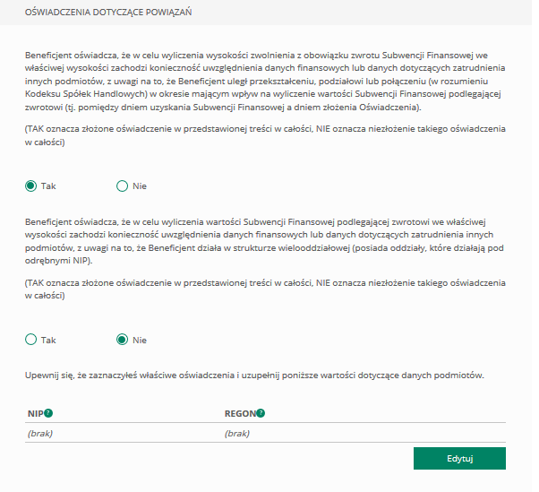
Wniosek o umorzenie dla MIKROFIRM – czynności do wykonania
13
Należy wybrać odpowiednią odpowiedź.
W każdym przypadku dla odpowiedzi „TAK” rozwinie się pole do edycji, które należy wypełnić.
W każdym przypadku dokonania przekształcenia firmy rozwinie się pole do edycji.
Wpisz NIP firmy sprzed przekształcenia jeśli na wniosku widnieje nowy NIP firmy po przekształceniu (slajd nr 7),
Wpisz NIP firmy po przekształceniu jeśli na wniosku widnieje stary NIP firmy przed przekształceniem.

Slide 15
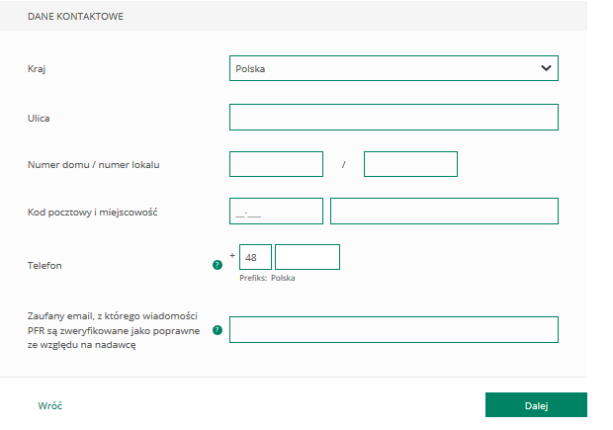
Wniosek o umorzenie dla MIKROFIRM – czynności do wykonania
14
ADRES KORESPONDENCYJNY FIRMY
Te pola są obowiązkowe i będą wykorzystywane przez PFR do wszelkiej komunikacji z Beneficjentem.
Należy wypełnić pola dla których nie nastąpiło automatyczne zaczytanie danych.
Po zaznaczeniu ikonki znaku zapytania „?” wyświetlą się podpowiedzi w zakresie wymaganych danych w ramach danego pola.
Po wybraniu przycisku „Wróć” zostaniesz przekierowany na poprzedni ekran.
Po wybraniu przycisku „Dalej” zostaniesz przekierowany na kolejny ekran.

Slide 16
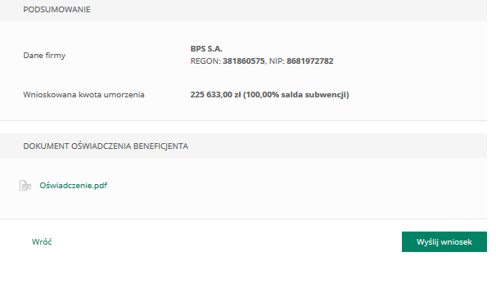
Wniosek o umorzenie dla MIKROFIRM – czynności do wykonania
15
Wyświetli się kwota umorzenia i wartość umorzenia w %.
Wygeneruje się dokument Oświadczenia o rozliczeniu w formacie PDF.
Po kliknięciu w dokument zostanie on wyświetlony na ekranie i będzie zawierał dane z wniosku.
Jeśli Beneficjent uzna, że któreś dane na Oświadczeniu muszą zostać poprawione, może po wybraniu przycisku „Wróć” wejść we wniosek i dokonać korekty.
Jeśli dane na wniosku są prawidłowe należy wybrać przycisk „Wyślij Wniosek”
Po wybraniu przycisku „Wróć” zostaniesz przekierowany na poprzedni ekran.

Slide 17
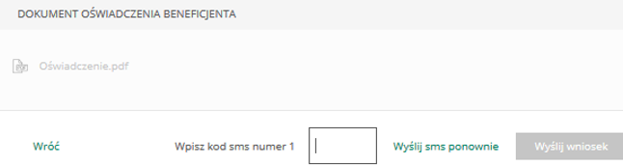

Wniosek o umorzenie dla MIKROFIRM – czynności do wykonania
16
Autoryzacji należy dokonać kodem SMS, który zostanie wysłany na numer telefonu podany we wniosku.
Po autoryzacji Oświadczenie o rozliczeniu Oświadczenie zostanie przesłane do PFR.
17
Pojawi się potwierdzenie złożenia wniosku.
Uwaga:
Przed podpisaniem oświadczenia o rozliczeniu subwencji finansowej zweryfikuj jego treść. Sprawdź m.in. czy wszystkie wymagane pola dot. wyliczenia umorzenia subwencji finansowej zostały uzupełnione, a także czy dane zawarte w oświadczeniu są prawidłowe.
Uzupełnij wymagane oświadczenia.

Slide 18
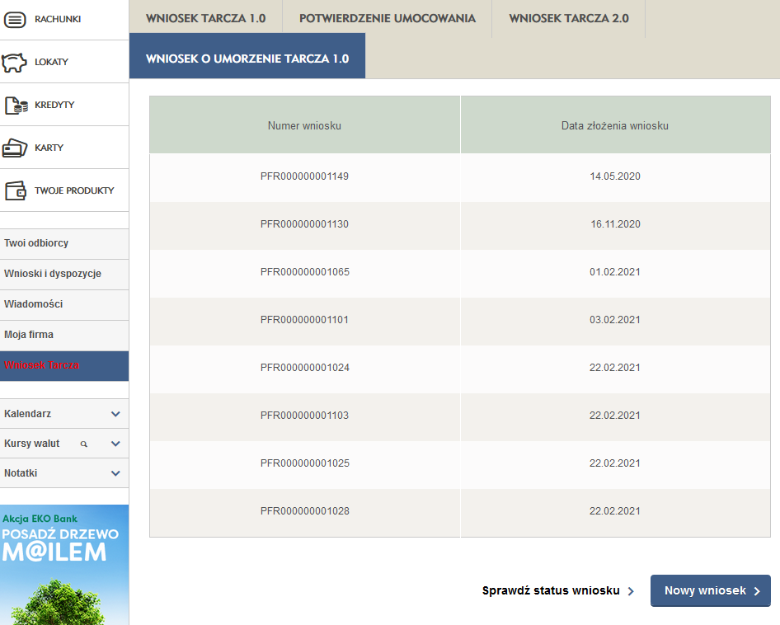
Wniosek o umorzenie dla MIKROFIRM – sprawdź status wniosku
18
Aby sprawdzić status swojego wniosku należy użyć przycisk „Sprawdź status wniosku”.
18

Slide 19
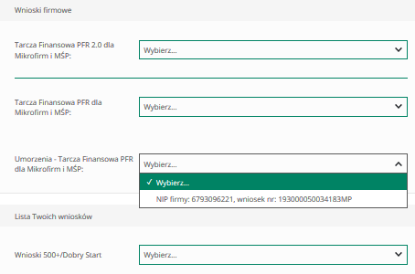
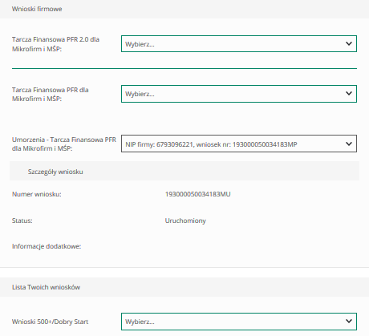
Wniosek o umorzenie dla MIKROFIRM – sprawdź status wniosku
19
Po wybraniu z listy wniosku i kliknięciem myszą na wniosek, rozwinie się podstrona ze szczegółami statusu wniosku.
Może też pojawić się komentarz w „Informacjach dodatkowych” zawierający dodatkowe informacje w sprawie wniosku.
19

